Slide 1

РЕЛІКВІЇ ЯК СПОМИН ПРО РОДИНУ
Всеукраїнський інтерактивний конкурс
«МАН-Юніор Дослідник» Номінація «Історик»
«Рівненська Мала академія наук учнівської молоді» Рівненської обласної ради
Проєкт виконала:
Миколайчук Ангеліна Олегівна, учениця 8 класу закладу загальної середньої освіти «Корецький ліцей» Корецької міської ради
Керівники проєкту:
Ничипорчук Олексій Вячеславович, учитель історії
ЗЗСО «Корецький ліцей» Корецької міської ради;
Миколайчук Ірина Борисівна, учитель української мови та літератури ЗЗСО «Корецький ліцей» Корецької міської ради
Корець - 2023

Slide 2
Мета проєкту: знайти у своїй родині артефакти, здійснити спробу дослідити їх, описати історію походження й те, як вони потрапили до сім’ї.
Досягнення мети передбачало виконання таких завдань:
взяти інтерв’ю у рідних щодо наявності у родині артефактів;
здійснити спробу дослідити та описати історію походження родинних реліквій (ікони Божої Матері та ночов);
узагальнити та зробити висновки щодо значення артефакту для збереження та продовження сімейних традицій.

Slide 3
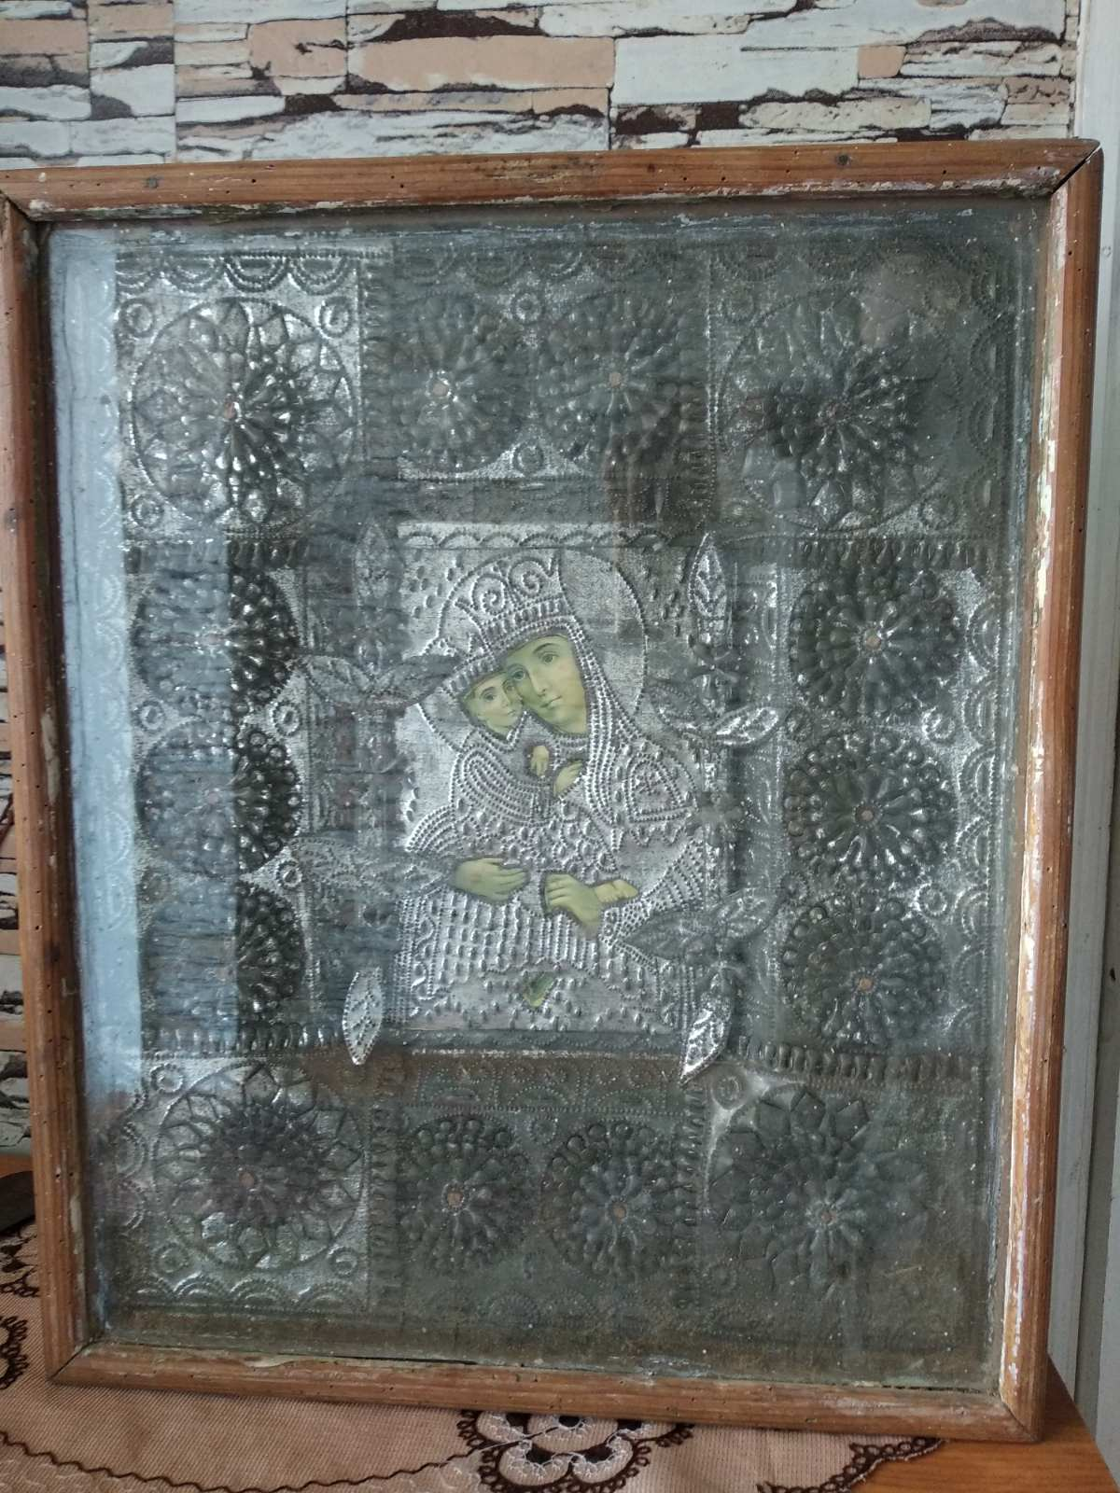
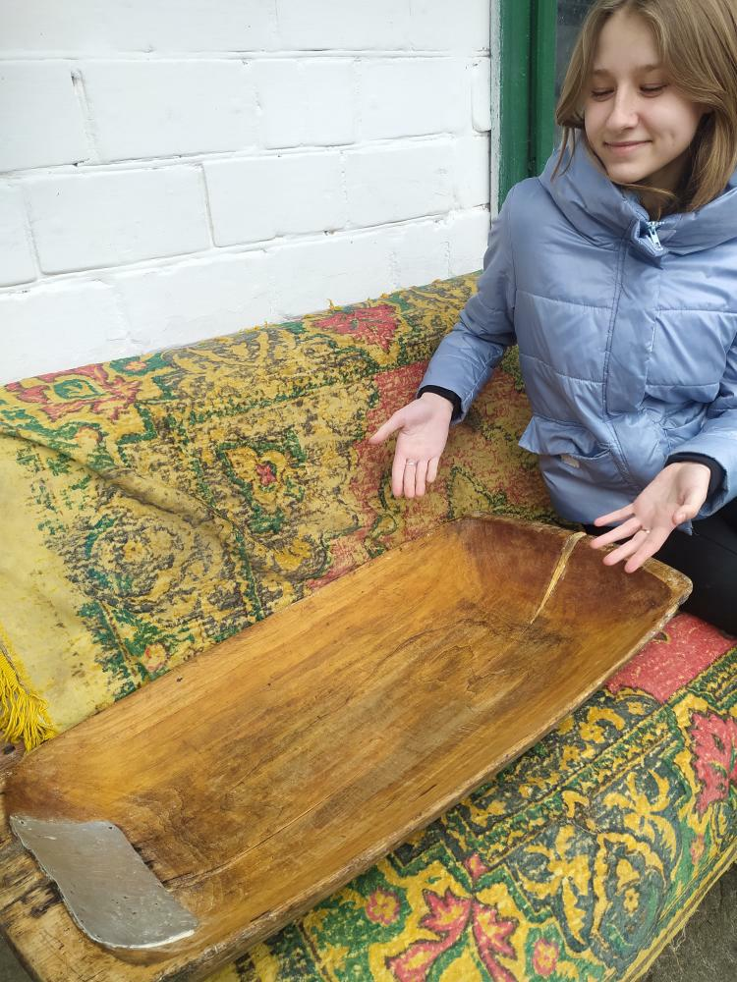
Предмет дослідження: ікона Божої Матері та ночви.

Slide 4
Бондарство – один із видів українських народних деревообробних промислів, пов’язаний із виготовленням ємностей: бочок, діжок, барил, цебер, ночов тощо. Порівняно з теслярством та іншими деревообробними промислами бондарство в Україні поширилося пізніше, проте швидко набуло значного розвитку, особливо на Поліссі. Українські бондарі добре розумілися на різних сортах дерева і добирали їх конкретно для кожного виробу. Зокрема, ті, що призначалися для рідин, виготовлялися з твердого дерева, зазвичай дуба. Асортимент бондарських виробів був широким і різноманітним. Це ремесло вимагало неабияких навичок і майстерності.

Slide 5
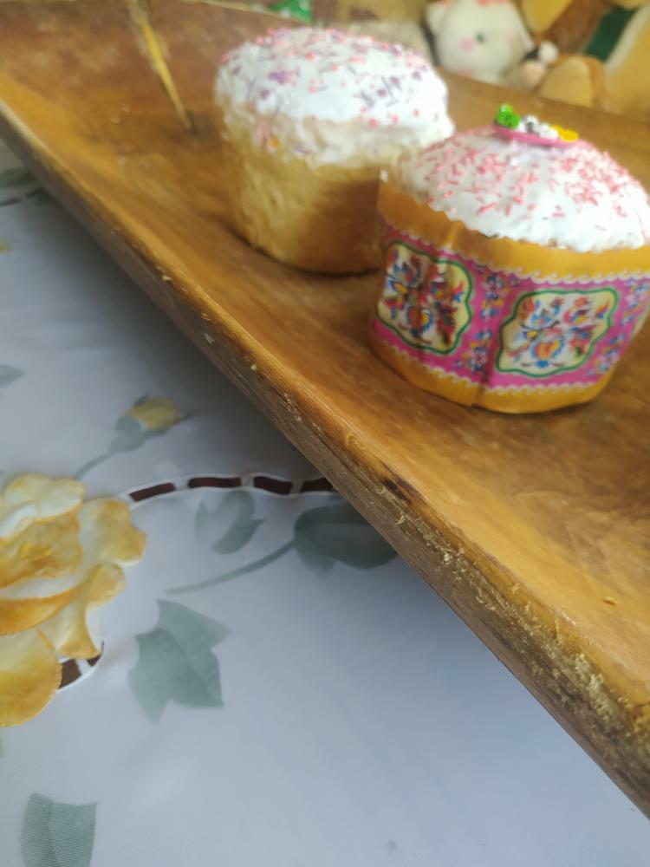
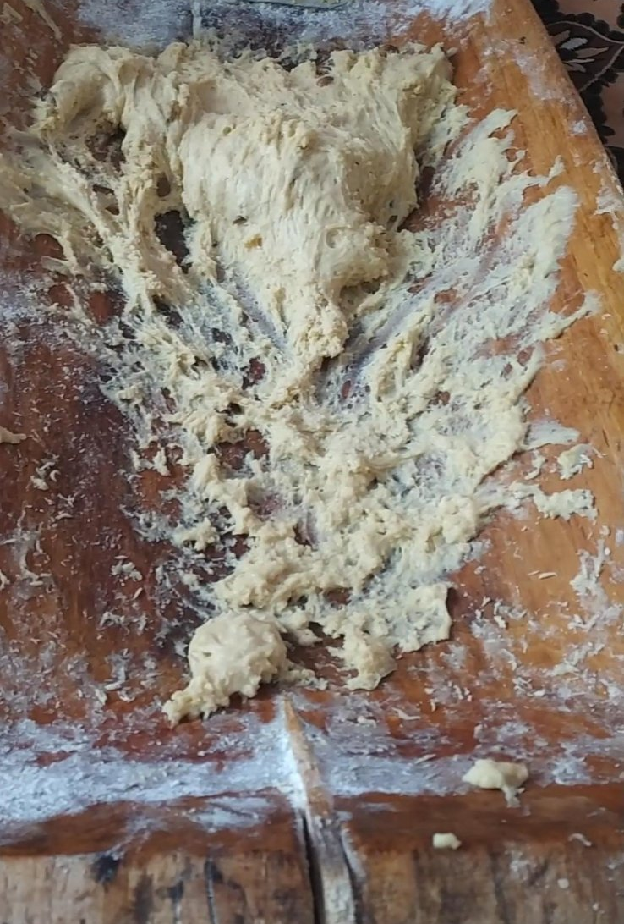
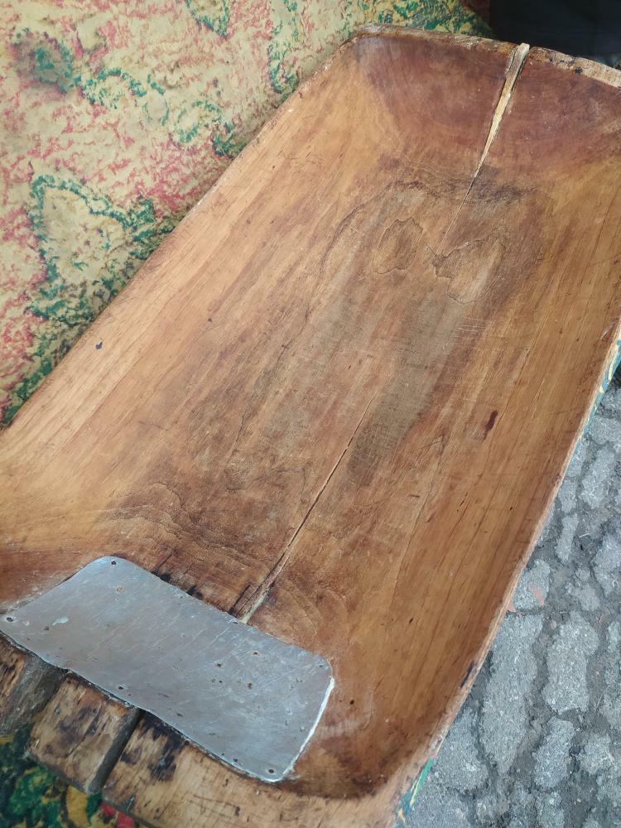
Щороку, вже 53 роки поспіль, бабуся Надія та мама Ірина замішують у родинних ночвах паску на Великдень, і це сакральна подія у нашій сім’ї, яка об’єднує два світи: сучасний і пам’ять про минувшину.

Slide 6
«Ночви – продовгувата ємність, виготовлена з суцільного шматка деревини: брали колоду потрібної довжини, кололи навпіл, – мовить бабуся Надія, а потім додає: – вибирали та видовбували середину, надаючи відповідної форми. Використовувалися ночви по-різному. Зустрічають геть маленькі, до 30 сантиметрів завдовжки. Вони слугували посудом, в якій подавали страви на стіл. У більших купали немовлят місяців до трьох, згодом, як дитя виростало, замішували в ночвах тісто для пирогів чи хліба. Свекруха розповідала, – веде далі бабуся, що теж у тих ночвах колись купали Бориса (мого дідуся, чоловіка Надії – від авторки), як ще був немовлям. Пізніше використовували лише для замісу тіста».

Slide 7
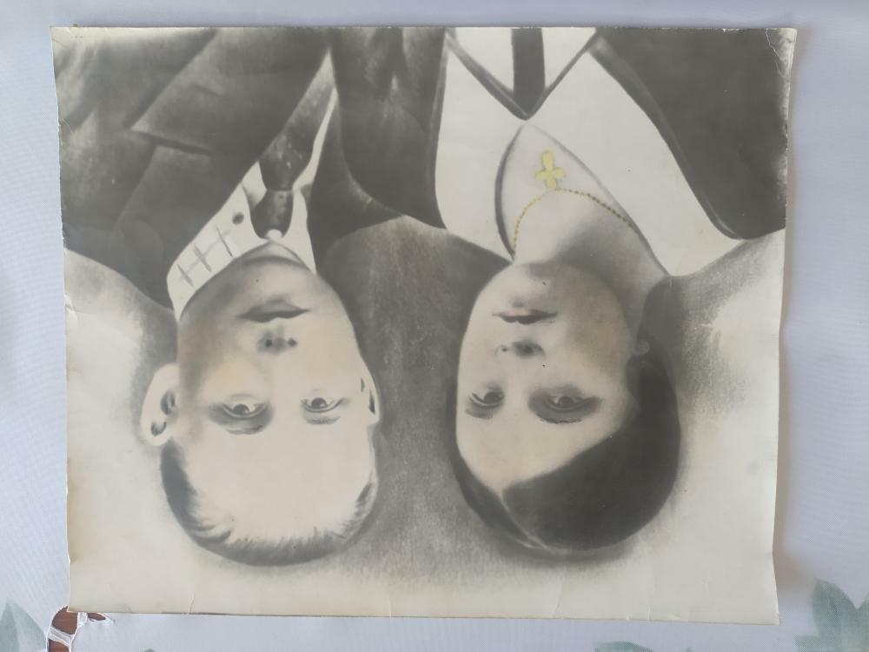
З розповідей бабусі Надії (75 років) стало відомо, що ночви прабабуся Ярина (свекруха бабусі Надії) отримала як придане, а іконою подружню пару благословляли батьки 15 лютого 1933 року, про що свідчить свідоцтво про одруження Качановського Петра Микитовича (1909 р.н.) (прадід) та Маркевич Ірини (Ярини) Василівни (1914 р.н.) (прабаба).
Прадід Петро та прабаба Ярина, фото зроблене в 40-их роках ХХ ст.

Slide 8
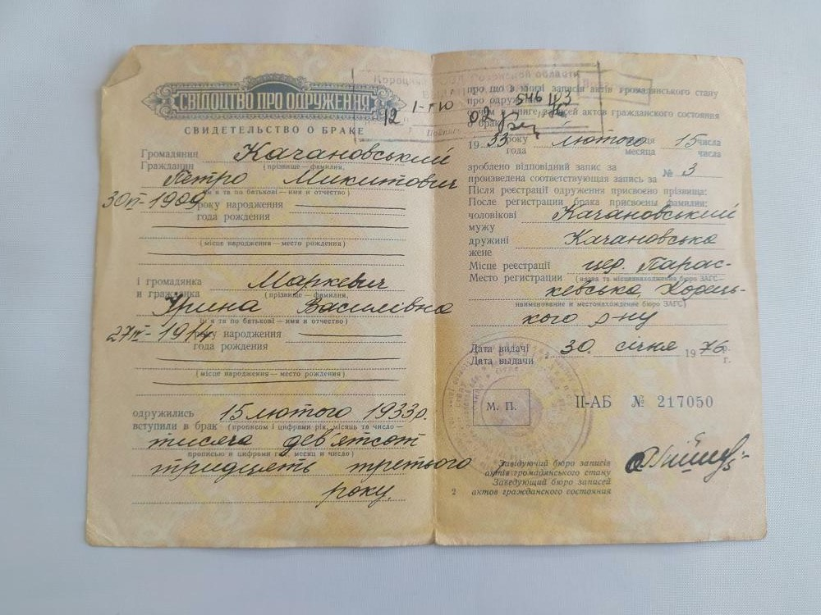

Slide 9
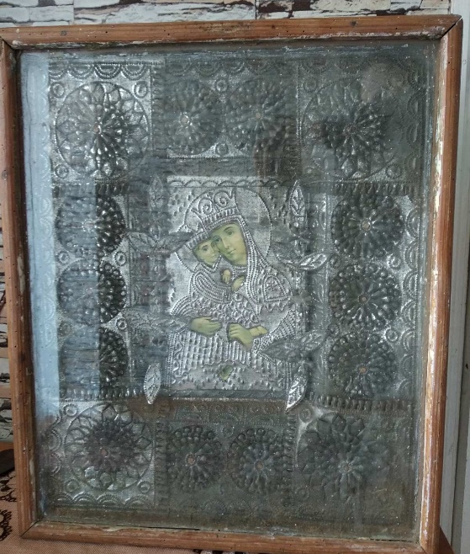
Мама пригадує, що в дитинстві, коли бабуся Ярина була живою, то ікона Божої Матері з немовлям висіла на покуті у її кімнаті. Прабабуся Ярина щонеділі ходила до церкви і привчала до молитви свою найменшу внучку, мою маму. Ікона – не лише дух минулого, а й духовна святиня роду.

Slide 10
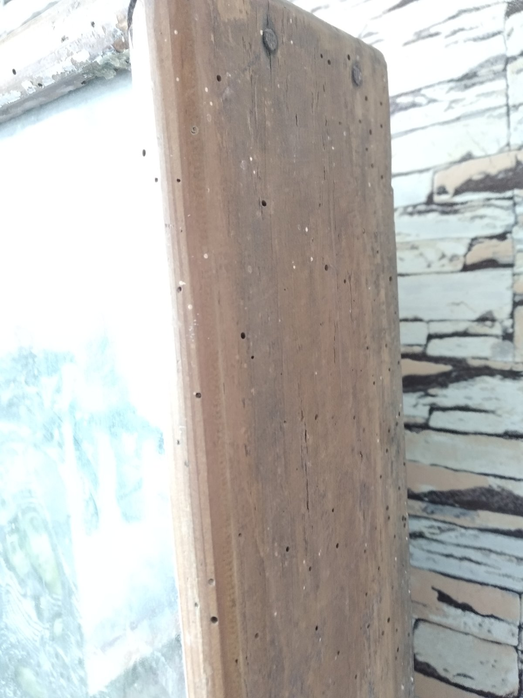
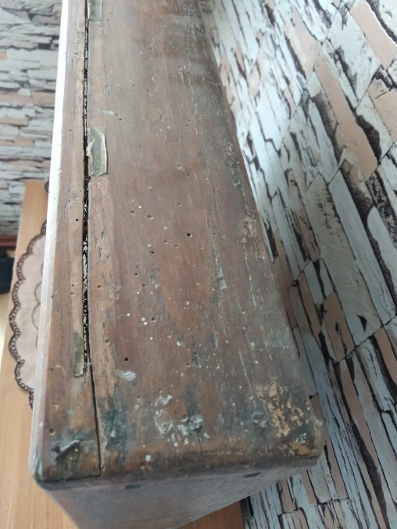
Бачимо, що оправа ікони суцільна, тому реставрувати (знімати скло) небезпечно, оскільки можна пошкодити реліквію

Slide 11
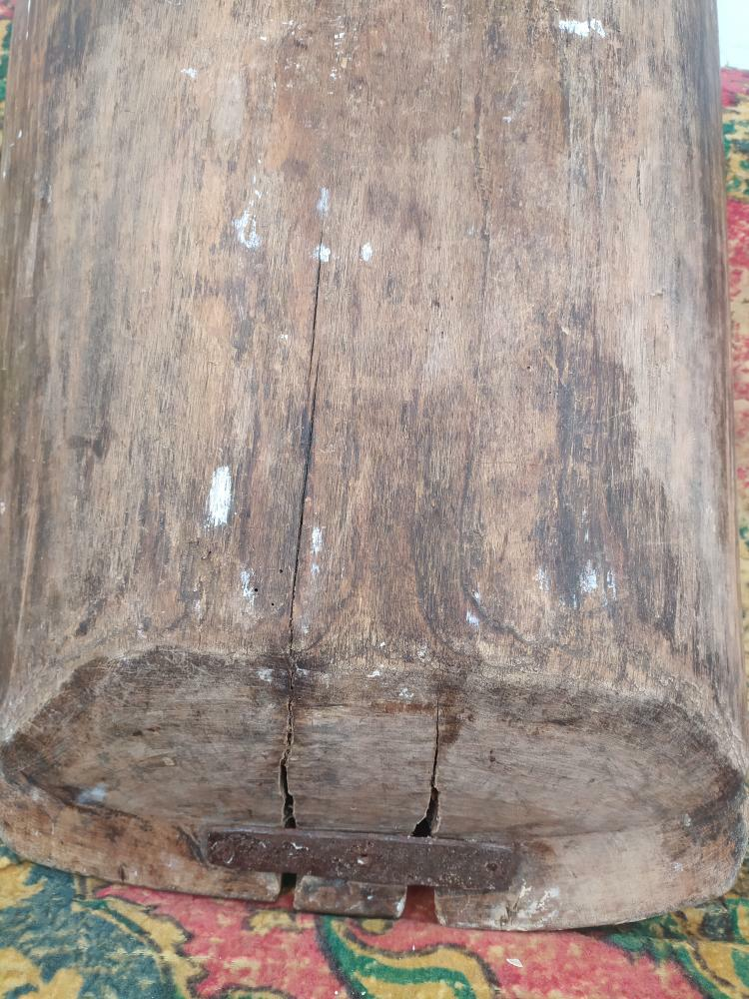
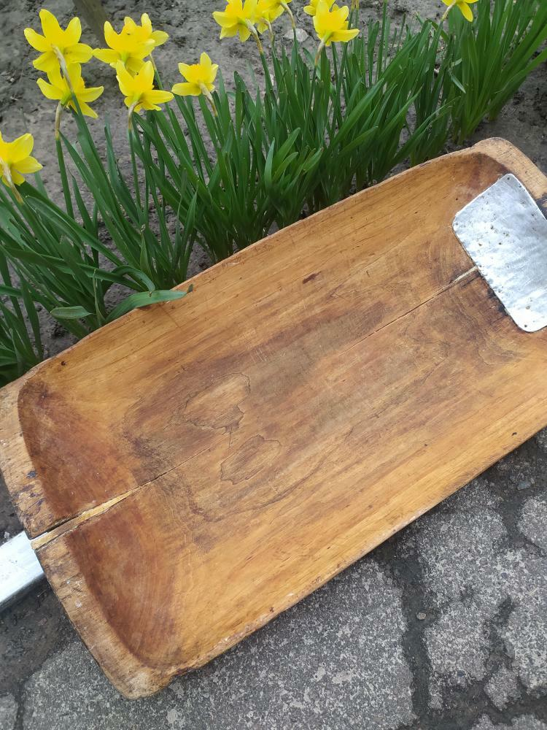
Продовжити життя родинній реліквії намагався мій дідусь борис, чоловік бабусі надії ще у 60-их роках ХХ ст. (фото 1), а потім і дядько Юрій близько 20 років тому (фото 2)
Фото 1
Фото 2

Slide 12
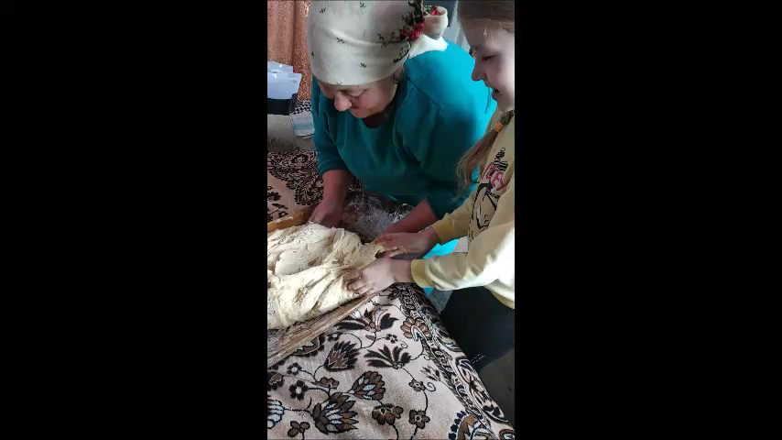
Збереження родинних традицій
У ході дослідження дізналися, що ночви є обрядовим предметом, вірили, що вони мають і оздоровчу силу, тому після купання в них дітей, які мали конвульсії, ночви з водою перевертали й накривали ними дитину — символ охорони, а на них розбивали нове горнятко — символ жертви, після цього конвульсії мали минутися.
Такий звичай описує мовознавець Віталій Жайворонок (1941–2019) у довіднику «Знаки української етнокультури».
У випадку, якщо місили тісто на весільний коровай ночви ставили по центру кімнати, дві коровайниці їх тримали, а четверо вимішували вливаючи води й дещицю горілки, – щоб коровай був веселий. З весіллям пов’язаний не один обряд, у якому використовували ночви. Так, наприклад у них возили селом батьків молодят, що супроводжувалося співами, танцями та частуванням гостей. Присутність ночов у весільній обрядовості, очевидно, пов’язана з тим, що вони весь час поруч з сімейним побутом: побачити уві сні ночви – мати родинну втіху.

Slide 13
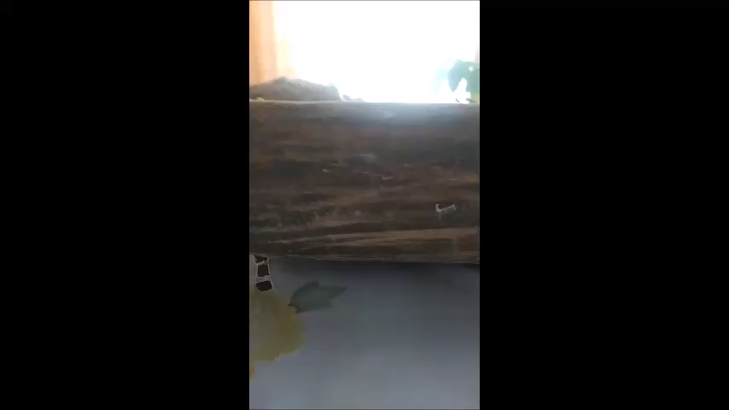
«Той, хто не пам’ятає свого минулого, не матиме майбутнього»

Slide 14
Справжнє, істинне призначення реліквії (святині), сховане від людського ока за оманливою зовнішністю, але знане усіма, передане з покоління в покоління, записане у пам'яті рук.
Ночви – це дитячий сміх, це запах свіжого тіста, запах любистку і ромашки. А ікона Божої Матері з немовлям – свідок минулих почесних подій.
90 років минуло від дня, коли дерев’яні ночви та ікона з’явились у родині Качановських. Припускаємо, що ночви були виготовлені ще рік-два раніше, а ікона, з розповідей бабусі була у родині й до одруження прабабусі, але достовірно не відомо від коли. Зважаючи на те, що у досліджуваному дерев’яному начинні ще й досі замішують бабуся і мама паски, то це СВЯТИНЯ, яка береже дух роду та традиції; є спомином про нашу РОДИНУ.

Slide 15
Список використаних джерел
https://uk.wikipedia.org/wiki/%D0%9D%D0%BE%D1%87%D0%B2%D0%B8
https://www.facebook.com/123598918223453/posts/799640473952624/
https://viche.ck.ua/uncategorized/nochvy-v-yakyh-kupaly-ditej-i-misyly-tisto/
https://nvkarta.com/project/hobby/book/etnography/[1994]%20Ukrainska_mynuvshyna.pdf

